Slide 1
Python 3
Grundlagen der Programmierung

Slide 2
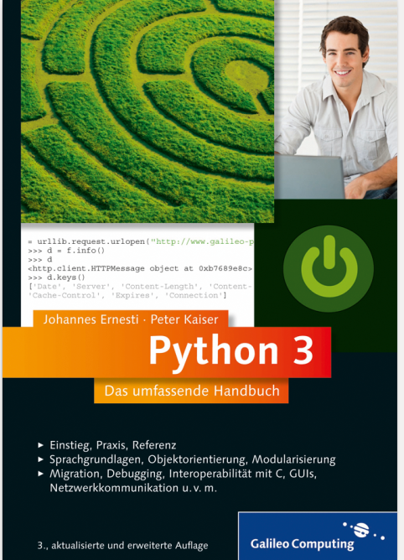
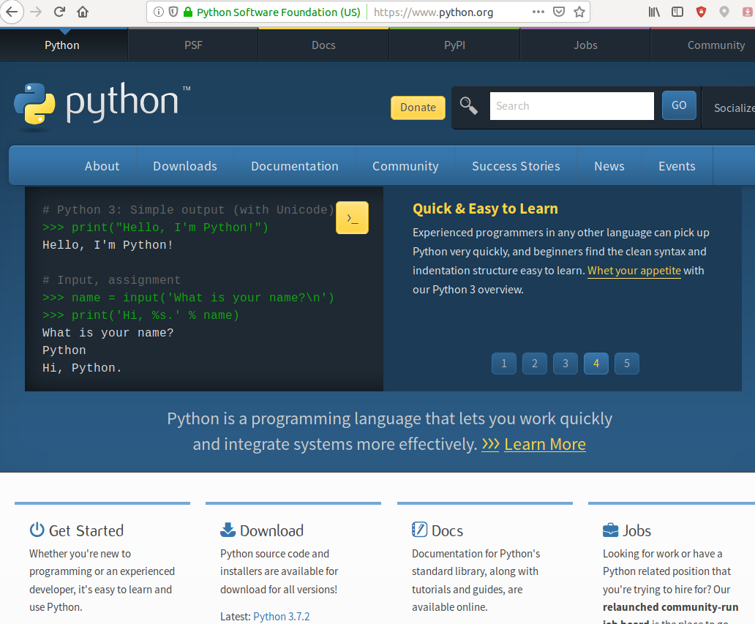
Literatur und Quellen

Slide 3
Einige Hinweise
Die in diesem Seminar verwendete Werkzeuge und Frameworks sind Open Source
LPGL Lizenzmodell
Dies ist ein Programmier-Seminar
Damit werden die Inhalte durch Übungen vertieft und verinnerlicht
Musterbeispiele werden zur Verfügung gestellt
GitHub
Dokumentation und Ressourcen stehen auch im Internet zur Verfügung

Slide 5
Inhalt
Einführung | 6
Variablen | 29
Datentypen und Operatoren | 38
Kontrollstrukturen | 50
Datencontainer | 65
Ein komplexeres Beispiel | 75
Funktionen | 80
Details zu Funktionen | 90
Die Objektorientierte Syntax | 98
Objektorientierte Programmierung | 111
Eine komplexe Anwendung | 141
Dunder-Methoden | 146
Datenverarbeitung mit Collections | 154
Dateioperationen | 163
Module | 173
pip und PyPi | 195
Datenbankzugriff | 206
RESTful WebServices | 213
SSH | 219

Slide 6
Einführung
1

Slide 7
Vorstellung
1.1

Slide 8
Startpunkt
Teilnehmende Person
Sicherer Umgang mit dem PC
Dateisystem
Browser
Konsole / Terminal
Recherche im Internet
Klassische Suchmaschinen
ChatGpt oder alternative Copilots
Grundkenntnisse der Programmierung
Sind nicht erforderlich, aber hilfreich
"Ich habe bisher Tabellenkalkulation mit Excel gemacht. Genügt das?"
Ja
Hinweis
Eine Registrierung z.B. bei OpenAI etc. ist nicht notwendig

Slide 9
Ziel
Am Ende des Seminars
Sind Sie leider keine Person, die sich sofort als "erfahrene ProgrammiererIn" bewerben kann
dazu fehlt jedoch "nur" praktische Erfahrung
Sie kennen etwa 90% der Python-Syntax
Decorators, Protokolle und Metaprogrammierung sind jedoch wirklich nicht unbedingt notwendig, um Anwendungen zu programmieren
Sie können jedoch anhand der praktischen Beispiele bereits anspruchsvolle Anwendungen programmieren
z.B. Analyseprogramme mit Datenbankzugriff

Slide 10
Ergänzungen
Praktisch unvermeidbar sind Kenntnisse eines Source Code Management Systems (Versionsverwaltung)
Wir empfehlen Ihnen hierzu Git
Weiterführende Python-Themen
Datenanalyse / Machine Learning mit Pandas, SciKit
Netzwerkprogrammierung z.B. mit Paramiko
Testskripte und –automatisierung
Web Anwendungen inklusive RESTful WebServices mit Django

Slide 11
Vorstellungsrunde
Erzählen Sie etwas über sich
Name
Rolle im Unternehmen
Themenbezogene Vorkenntnisse
Aktuelle Problemstellung
Konkrete individuelle Zielsetzung

Slide 12
Ein paar Grundlegende Dinge
1.2

Slide 13
Python – Eine Skriptsprache
Kein aufwändiger Build-Prozess erforderlich
Die Skripte sind direkt ausführbar
Portabilität
Die Python-Laufzeitumgebung steht für alle gängigen Programmiersprachen zur Verfügung
Agilität der Software-Entwicklung
Änderungen des Skript-Codes werden von der Laufzeitumgebung sofort übernommen
Die Struktur der Programme kann einfach gehalten werden
Anweisungen können ohne jeglichen Rahmen "einfach so" geschrieben werden
Ausführung in einer REPL (Read–eval–print loop)
Hinweis
Diese Eigenschaften waren und sind kein Alleinstellungsmerkmal von Python!

Slide 14
Anwendungsentwicklung
Entwicklungsumgebung
Ein spezielles Programm, das die Entwicklung von Software drastisch erleichtert
"Programmierung ohne Entwicklungsumgebung ist möglich, aber sinnlos"
Im Kurs verwenden wir Visual Studio Code mit installierter Python-Extension von Microsoft
Entwicklungsprozess
ProgrammiererInnen sollen per se "faul" sein!
Programmierung erfolgt ausnahmslos anhand einer Vorgabe, die spezifiziert, was gemacht werden soll, nicht "einfach so"
Entwickeln Sie nicht Dinge, die nicht verlangt sind, das ist Zeitverschwendung, niemand dankt (und bezahlt) Ihnen so etwas
Dokumentation
Software ist nicht nur das Programm selber, sondern besteht aus dokumentierenden Teilen
Kommentare im Quellcode
Diagramme
Testfälle
Spezifikationen im Freitext

Slide 15
Die Arbeitsumgebung
1.3

Slide 16
Installation
Klassische (Antike?) Variante
Download und Installation der Python-Distribution
Download und Installation der Visual Studio Code Distribution
Installation der Python-Extension in Visual Studio Code
Einrichten von Virtual Environments pro Projekt
Moderne Variante
Download und Installation der Visual Studio Code Distribution
Installation der Python-Extension in Visual Studio Code
Nutzen eines Development-Containers mit isolierter Python-Umgebung
Im Training
Die klassische Variante ist umgesetzt
Wir benutzen keine Virtual Environments, wir haben nur ein Projekt "Training"
Admin-Rechte notwendig!

Slide 17
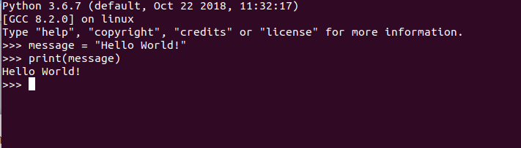
Details zur Python-Installation
Python ist frei erhältlich
Distributionen für alle relevanten Betriebssysteme verfügbar
Linux
Windows
Mac
…
In der Distribution ist auch eine Dokumentation enthalten
Selbstverständlich auch Online verfügbar!
Weiterhin die Python-Shell
Eine interaktive REPL

Slide 18
Anlegen des Python-Projekts in Visual Studio Code
In Visual Studio Code wird ein Verzeichnis geöffnet
Name und Lokation dieses Verzeichnisses ist beliebig
Im Anschluss daran
ist nichts mehr zu tun, das war es bereits...
In einem realen Projekt würde nun noch eine Anbindung an Git durchgeführt werden
Falls Sie das tun wollen und Zugriff auf einen Git Server haben: Gerne!

Slide 19
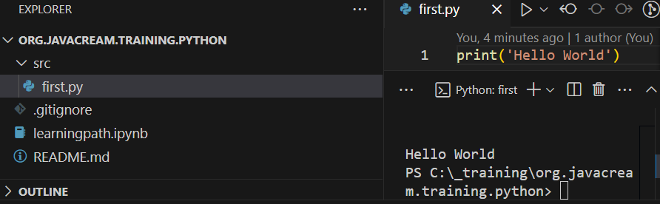
Ein erstes Programm
Erstellen Sie das "klassische" erste Programm in Python in der Datei first.py und Starten das Programm
print("Hello World!")
Die Ausgabe erfolgt im integrierten Terminal von Visual Studio Code
Es ist tatsächlich so einfach!

Slide 20
Entwicklunsumgebungen
1.4

Slide 21
Entwicklungsumgebungen
Im Gegensatz zu den einfachen Editoren bieten Entwicklungsumgebungen noch mehr Werkzeuge an
Code Assist
Integrierte Hilfefunktion
Integrierte Dokumentation
Debugger
Integrierte Testwerkzeuge
Unit-Testing
Prüfen der Code-Qualität und der Einhaltung von Richtlinien
"Linter"
Code-Formatting
Anbindung an Versionsverwaltung

Slide 22
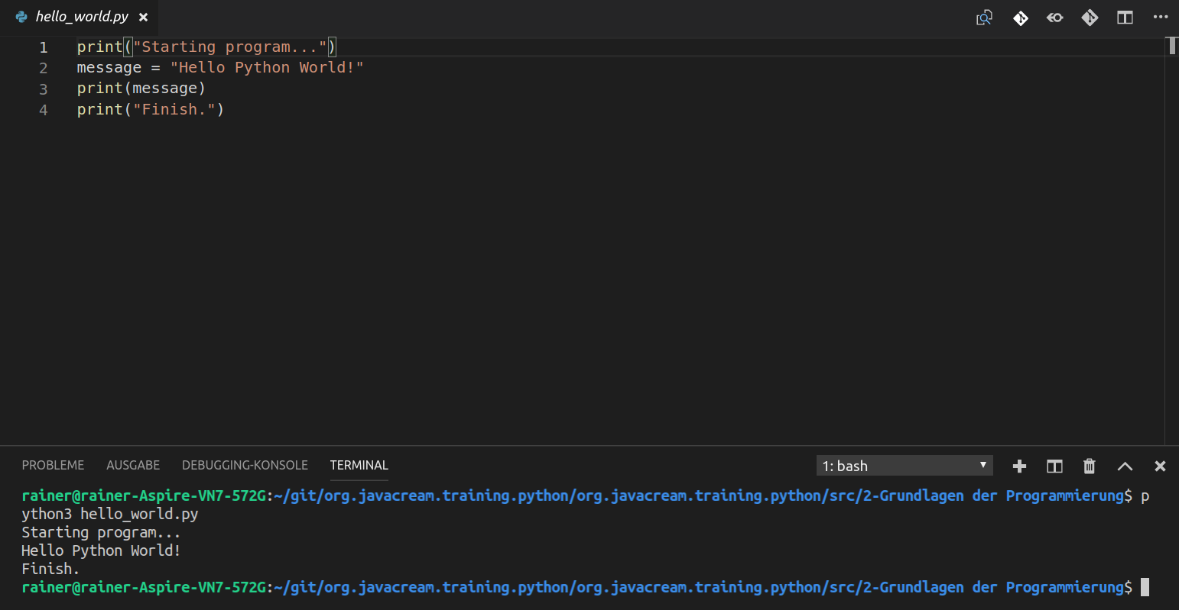
Beispiel: Python-Skript in Visual Studio Code

Slide 23
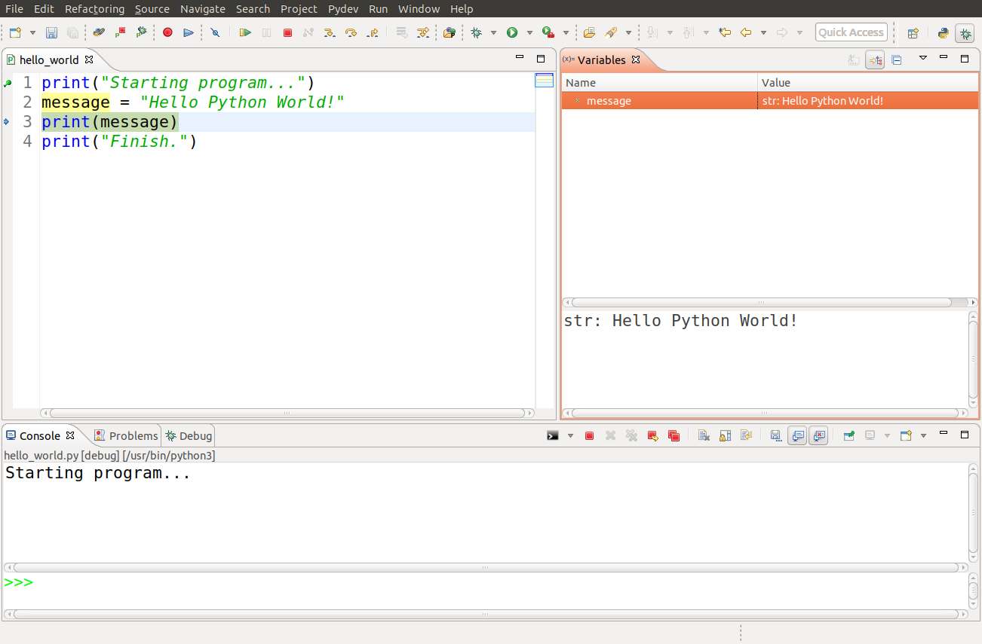
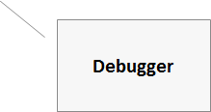
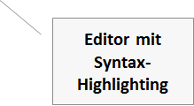
Beispiel: PyDev
Ausgabekonsole

Slide 24
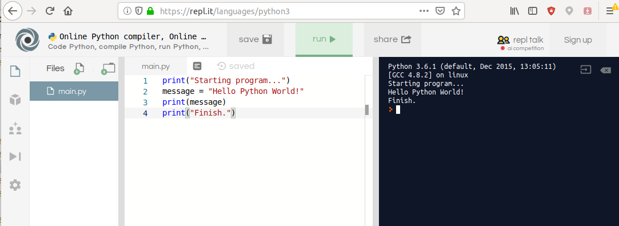
Beispiel: Repl.It - Eine Online-IDE

Slide 25
Dokumentation UND RESSOURCEN
1.5

Slide 26
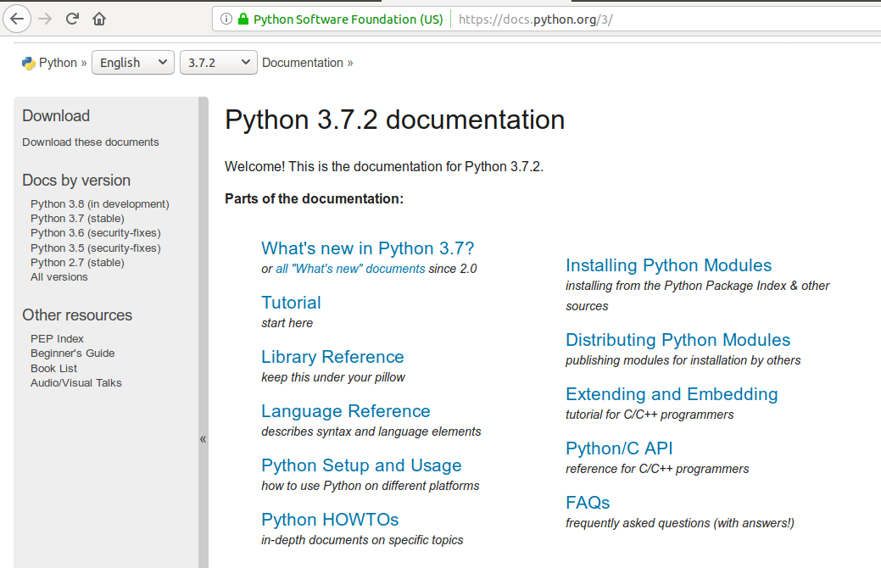
Python Online Dokumentation
Bzw. aktuelle Version!
Vorsicht!
Sehr technisch und für Anfänger nicht geeignet!

Slide 27
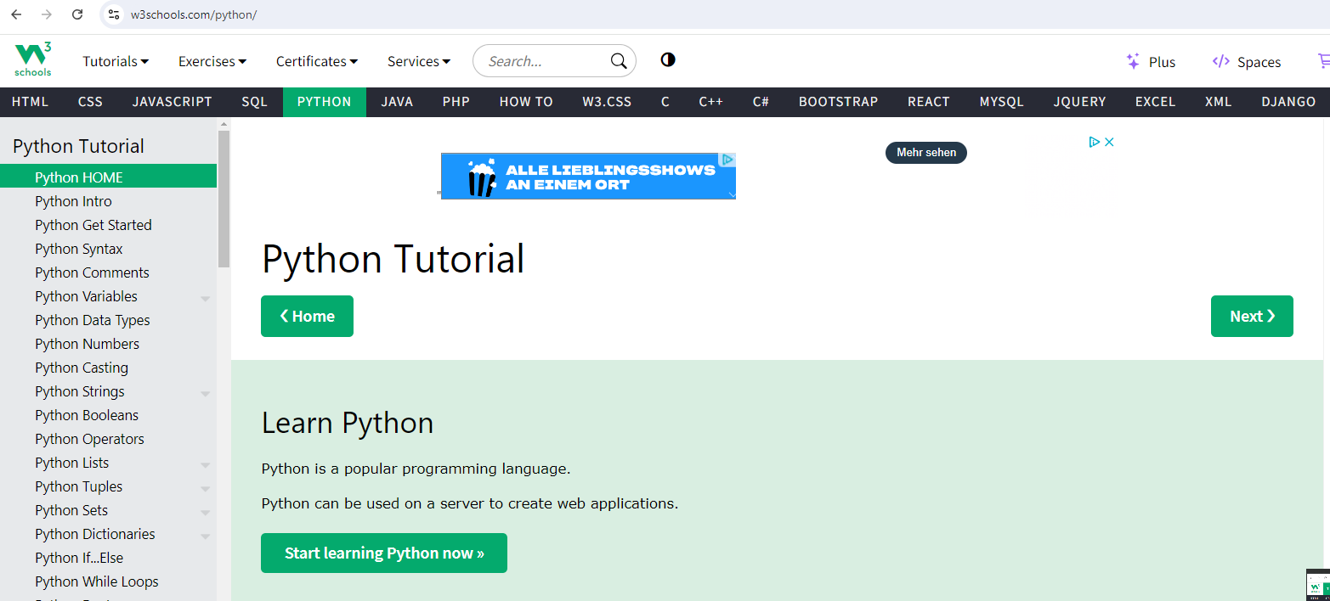
w3school – Eine öffentliche Lernplattform

Slide 28
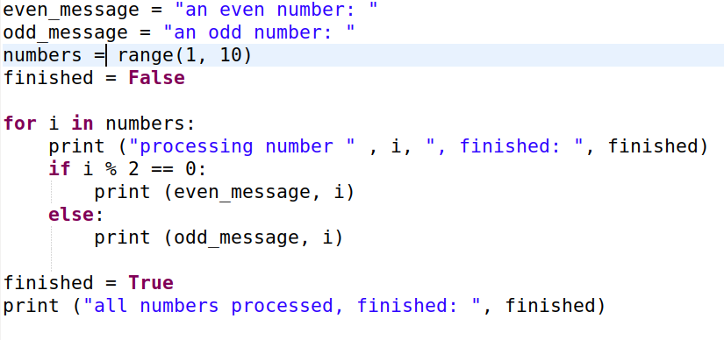
Was erwartet uns im nächsten Teil?
Variablen
Schleife
Abfrage
BuiltIn-Funktion
Vergleichsoperator

Slide 29
Variablen
2

Slide 30
Übersicht
2.1

Slide 31
Prinzip
Eine Variable hat einen Namen
message
sowie einen Wert
'Hello'
Ein in einem Programm angegebener fixer Wert wird als Literal bezeichnet
der mit dem '='-Operator einer Variablen zugewiesen wird
message = 'Hello'

Slide 32
Best Practices
Namen in Python in Englisch
Deutsche Bezeichner führen zu holprig lesbarem Code
länge = len('Hugo')
print(länge)
Namen ausschließlich in Kleinbuchstaben
zur besseren Lesbarkeit je nach Betonung mit Unterstrichen arbeiten
statt personlastname besser person_lastname
Die Alternative mit eingestreuten Großbuchstaben (personLastname) wird in der Python-Community eher selten benutzt
Namen bitte nur mit ASCII-Zeichen, obwohl der gesamte Unicode-Zeichensatz genutzt werden kann
Und ja: Sie könnten auch Emojis nutzen

Slide 33
Erstes Programmieren mit Variablen
2.2

Slide 34
Zahlen
Alles was mit einer Zahl beginnt, ist eine Zahl
Die Genauigkeit ergibt sich aus dem Literal
Fließkommazahl, float
Mit Komma
4.2
Ganzzahl, integer
Ohne Komma
42
Neben der hier benutzten Dezimalschreibweise können Zahlen theoretisch auch oktal und hexadezimal angegeben werden

Slide 35
Strings
Markierung durch einfache oder doppelte Anführungsstriche
Mischung ist nicht zulässig
Die \ in Zeichenketten werden für spezielle Zeichen verwendet
z. B. \n für "Neue Zeile"
Längere Stringkonstanten lassen sich über Tripelquotes erzeugen
""" Dies ist ein
mehrzeiliger
String"""
Formatierte Strings haben Zugriff auf Variablen
number = 42
message = f'the number is {number}'

Slide 36
Konsolenausgabe und -eingabe
Programme können interaktiv sein:
Benutzereingaben werden mit input angefordert
Ausgaben werden auf die Konsole mit print ausgegeben
Dies sind sogenannte BuiltIn-Funktionen, die an jeder Stelle eines Python-Programms genutzt werden können
Funktionen werden weiter unten genau behandelt, hier pragmatisch:
Damit eine Funktion etwas tut, muss sie aufgerufen werden, dazu wird ein rundes Klammernpaar benutzt
Benötigt die Funktion Informationen, also beispielsweise "was soll ausgegeben werden?", so wird dies als Literal oder Variable in die runden Klammern geschrieben

Slide 37
Stand
Deklaration von Variablen und Zuweisung eines Literals
Zahlen
Zeichenketten
Nutzen der BuiltIn-Funktionen input und print
Ein erstes interaktives Programm mit Konsoleneingabe und –ausgabe ist realisiert
Neben Zahlen und Zeichenketten unterstützt Python weitere Literale (logische Werte, Listen, ...), die weiter unten eingeführt werden
In Python Version 3 gibt es etwa 70 BuiltIn-Funktionen

Slide 38
Datentypen und Operatoren
3

Slide 39
Literale und Datentypen
3.1

Slide 40
Literale revisited
Bisher
message = 'Hello'
Interpretation
"Der Variable message wird der Wert Hello zugewiesen"
Nun
'Hello' ist ein Zeichenketten-Literal, somit ist message eine Zeichenkette
Englisch: Zeichenkette = String
'Hello' ist ein String-Literal, somit ist message ein str
Völlig äquivalent
42 ist ein int-Literal
4.2 ist ein float-Literal

Slide 41
Typisierung
Der Typ des Literals wird implizit auch der Variablen zugewiesen
Damit weiß Python zur Laufzeit immer ganz genau, welchen Typ eine Variable hat
Zur Bestimmung wird die BuildIn-Funktion type genutzt
Die Ausgabe ist etwas kryptisch, enthält aber genau das, was wir brauchen
<class 'str'>
<class 'int'>
<class 'float'>
Einer Variable kann jederzeit ein neuer Wert (Literal, andere Variable) zugeweisen werden, damit ändert sich potenziell auch der Typ der Variable
Python ist eine dynamisch typisierte Sprache, in einer statisch typisierten Sprache (Java, TypeScript, C#) muss bei einer Neuzuweisung der Typ passen

Slide 42
Typumwandlung
Der Typ einer Variablen kann, falls inhaltlich möglich, in einen anderen Typen umgewandelt werden
Dazu wird für jeden Typen eine eigene BuiltIn-Funktion bereitgestellt
Der Name ist exakt derselbe, wie der relevante Teil der type-Ausgabe
Umwandlung in Strings
str(value)
Geht immer
Umwandlung in eine Zahl
int(value)
float(value)
Die Umwandlung in einer Zahl kann fehlschlagen
int('Hugo')
float('42komma3')
float('42,3')

Slide 43
Operatoren
3.2

Slide 44
Was sind "Operatoren"?
Ganz Allgemein
"Mit Operatoren werden in einer Programmiersprache Aktionen mit Variablen durchgeführt"
Sind Operatoren damit nicht dasselbe wie BuiltIn-Funktionen?
Korrekt
Warum dann der Unterschied?
Es geht eigentlich nur um die Lesbarkeit des Codes!
Bitte etwas konkreter! Warum BuiltIns und Operatoren?
Wir wollen das Ergebnis der Addition der beiden Zahlen 20 und 22 bestimmen
Nutzen wir doch einfach den +-Operator
result = 20 + 22
Mit einer hypothetischen plus-BuiltIn-Funktion würde das so ausschauen
result = plus(20, 22)
Nun wollen wir das Ergebnis auf die Konsole ausgeben
Nutzen wir doch die print-Funktion
print(result)
Und was wäre hierfür ein griffiger Operator? Ein Emoji???
result 🖨️

Slide 45
Operatoren und Datentypen
Operatoren sind nur zwischen kompatiblen Datentypen erlaubt
Beispiel
Die Summe aus zwei Zahlen kann berechnet werden, ebenso z.B. die Differenz
Was aber ist die Differenz zweier Zeichenketten? Das ist nicht definiert
Hinweis
Ob ein Operator für Datentypen unterstützt ist oder nicht entscheidet die Python-Community
Das ist damit etwas willkürlich
Multiplikation von zwei Zahlen mit * -> Ja
Multiplikation von zwei Strings -> Nein
Multiplikation eines Strings mit einer Ganzzahl -> Ja
Addition von zwei Strings mit + -> Ja
Addition eines Strings mit einer Zahl -> Nein
Manche BuiltIn-Funktionen prüfen, ob die übergebenen Parameter einen gültigen Typ haben
len('Hugo') # 4
len(42) # Fehler

Slide 46
Operationen mit Zahlen
Grundrechenarten
+
-
*
/
Modulo und Potenzieren
%
**
Reihenfolge
"Punkt vor Strich"
Die Reihenfolge kann durch runde Klammern definiert werden

Slide 47
Strings
Werden zwei Zeichenketten addiert, werden sie zusammengefügt
'Spam' + 'Spam'
'SpamSpam'
Zeichenketten können "multipliziert" werden (nur mit Zahlen):
'Spam'*3
'SpamSpamSpam'
Die Funktion len bestimmt die Länge von Strings
len("Hallo")
5
len("SpamSpam")
8

Slide 48
ToDo: BMI-Berechnung
3.3

Slide 49
Zur Aufgabenstellung
BMI = Body Mass Index, ein Wert zur Bestimmung des Fettgehalts eines Menschen, um daraus ein Kriterium zur Beurteilung von Krankheitsrisiken zu erhalten
https://de.wikipedia.org/wiki/Body-Mass-Index
Name, Körpergröße und Gewicht werden vom Benutzer eingegeben
Schon mal ChatGpt oder eine Alternative zum Programmieren benutzt?
Vielleicht nicht zum kompletten Lösen der Übungen, aber zur Recherche, zum Spicken oder Ideen sammeln brilliant!

Slide 50
Kontrollstrukturen
4

Slide 51
Vergleichsoperatoren und der Datentyp bool
4.1

Slide 52
Boolean Werte und Operatoren
Es gibt exakt zwei logische Zustände: Wahr und Falsch
Keine Zwischenzustände wie "vielleicht" oder Wahrscheinlichkeiten wie 75% erlaubt, das ist Statistik
Python kennt dafür die beiden Literale True und False
Operatoren
not
Negation, wahr wird falsch und umgekehrt
and
logische Und-Verknüpfung, das Ergebnis ist nur dann wahr, wenn beide Werte wahr sind
or
logische Oder-Verknüpfung, das Ergebnis ist nur dann falsch, wenn beide Werte falsch sind

Slide 53
Vergleichsoperatoren
Vergleich mit
==
Gleichheit der Werte/Inhalte
!=
<
<=
>
>=
is
Gleichheit Referenzen
Ergebnis der Operatoren ist True oder False

Slide 54
Bedingte Programmausführung
4.2

Slide 55
Abfragen
Ablaufsteuerung im if-else-elif
if a==3:
print "a ist 3"
elif a==4:
print "a ist 4"
else:
print "weder 3 noch 4"
elif und else sind optional
Die Einrückung bestimmt den Block
Klammern sind nicht nötig
Einrückungen sind in anderen Sprachen optional, werden jedoch häufig durch Code-Formatierungsregeln im Endeffekt doch genutzt

Slide 56
Pattern Matching in Python
Neu eingeführt in Python 3.10
Eine mächtige Methode, um Werte und Strukturen zu prüfen und zu verarbeiten
Beispiel
command = input('please enter a command: ')
match command:
case "start":
print("start")
case "stop":
print("stop")
case _:
print(f"unknown command {command}")
Ähnlich wie switch-Anweisungen in anderen Sprachen, aber wesentlich flexibler

Slide 57
Schleifen
4.3

Slide 58
Schleifen
Zwei Arten von Schleifen:
while
for
wird weiter unten bei den Datencontainern eingeführt
while
counter = 0
while counter < 3:
print (counter)
counter = counter + 1

Slide 59
Break und Continue
break
beendet die aktuelle Schleife
continue
bricht den aktuellen Schleifendurchlauf ab, macht mit dem nächsten weiter

Slide 60
Exception Handling
4.4

Slide 61
Standard-Verhalten im Fehlerfall
Tritt bei der sequenziellen Ausführung eines Python-Skripts ein Fehler auf
wird die weitere Ausführung sofort unterbrochen
werden alle weiteren Statements nicht mehr ausgeführt
Die Python-Laufzeitumgebung ist so programmiert, dass
eine technische Fehlermeldung auf der Konsole ausgebeben wird
Während der Programmentwicklung hilfreich, es wird beispielsweise die Zeilennummer des Fehlerverursachenden Statement ausgegeben
anschließend wird der Python-Prozess kontrolliert beendet
Python ist sehr stabil
es kommt nicht zu katastrophalen Abstürzen ("Blue Screen")
auch läuft der Python-Prozess nicht Amok und verbraucht unnötige CPU- oder Speicherressourcen

Slide 62
Fehlerbehandlung mit try-except
Python-Skripte können eine beliebige Menge von try-except-Blöcken enthalten
Ein try-Block muss von einem except-Block gefolgt sein, sonst ist das Programm syntaktisch falsch
Tritt während der sequenziellen Ausführung innerhalb des try-Blocks ein Fehler auf
wird die weitere Ausführung der folgenden Anweisungen in diesem try-Block sofort unterbrochen
es wird automatisch zum korrespondierenden except-Block gesprungen und die darin enthaltenen Anweisungen ausgeführt
sinnvoll ist hier ebenfalls eine Protokollierung des Fehlers, sonst ist eine Fehlersuche immens erschwert
Die dem except-Zweig folgenden Anweisungen werden ausgeführt
Auch Fehler sind in Python typisiert, damit können durch mehrere except-Blöcke unterschiedliche Fehlerbehandlungsroutinen aufgerufen werden
Ein Programm kann auch aktiv Fehler erzeugen oder "werfen", was weiter unten beim Thema Funktionen behandelt wird

Slide 63
ToDo: BMI-Kategorisierung
4.5

Slide 64
Zur Aufgabenstellung
Nach Standard-Kriterien erfolgt die Beurteilung in 4 Kategorien von 'untergewichtig' bis 'fettleibig'
https://de.wikipedia.org/wiki/Body-Mass-Index
Eine Fehlerbehandlung gibt bei einer fehlerhaften Eingabe statt der technischen Fehler sprechende Fehlermeldungen aus

Slide 65
Datencontainer
5

Slide 66
Motivation
5.1

Slide 67
Datencontainer: Motivation
Mit einem Container können zusammengehörige Informationen gruppiert werden
Beispiel
Bisher
name = 'Sawitzki'
height = 183
Idee
p1_name = 'Sawitzki'
p1_height = 183
Liste mit Personen-Informationen
p1 = ['Sawitzki', 183]
p2 = ['Musterperson', 176]
es ist nicht eindeutig klar, dass height und name irgendwie zusammengehören
Besser, aber nur eine Namenskonvention
Eine Liste gruppiert alle zusammengehörenden Informationen
Nochmal besser, aber weiter unten wird es richtig gut!

Slide 68
Kategorien
5.2

Slide 69
Liste in Python
Eine Aufzählung von beliebig vielen Elementen
Literal: [...]
my_list = [e1, e2, e3]
Type: list
Elementzugriff
Angabe eines numerischen Index als Ganzzahl in eckigen Klammern
beginnend bei 0
Benennen Sie Variablen nie wie einen Typen!
Sie überschreiben damit das Standard-Verhalten und das ist in den allermeisten Fällen ein unbeabsichtigter Effekt!
Einen Indexzugriff ausserhalb des gültigen Bereiches (0 bis zur Länge – 1) verursacht einen Fehler
Auch negative Indizes sind möglich, -1 entspricht dem letzten Element

Slide 70
Dictionary in Python
Eine Aufzählung von beliebig vielen Key=Value-Paaren
Literal: {...}
my_dict = {k1: v1, k2: v2, k3: v3}
Type: dict
Elementzugriff
Angabe des Keys in eckigen Klammern
Ein Zugriff mit vorhandenem Key verursacht einen Fehler
Dictionaries werden in anderen Programmiersprachen auch als Map bezeichnet

Slide 71
Set / Menge in Python
Eine Aufzählung von beliebig vielen Elementen mit Duplikatserkennung
Literal {...}
my_set = {e1, e2, e3}
Type: set
Ein Set hat keinen Element-Zugriff
und damit keine innere Ordnung
Ein leeres geschweiftes Klammernpaar erzeugt ein Dictionary
Wozu auch leere Collections genutzt werden können sehen wir weiter unten

Slide 72
Allgemeine Eigenschaften der Collections
Jede Collection hat eine Länge
Bestimmung mit der BuiltIn-Funktion len
Über alle Collections kann iteriert werden
for element in collection:
…
Collections können auch über eine BuiltIn-Funktion erzeugt werden
Der Name der BuiltIn-Funktion entspricht dem Typen
my_list = list() erzeugt, wie [] eine leere Liste
Diese Funktionen können auch zur Typumwandlung genutzt werden
mit in kann geprüft werden, ob ein Element in einer Liste / Set oder ein Key in einem Dictionary enthalten ist
if element in collection:

Slide 73
Range in Python
Eine fortlaufende Liste von Ganzzahlen
Erzeugung nur mit BuiltIn-Funktion
my_range = range(1, 5)
start inklusive, ende exklusiv
my_range = range(1,5,2)
2: step
Type: range
Elementzugriff
Bei der Liste Angabe eines numerischen Index, eine Ganzzahl
beginnend bei 0
Allerdings werden Ranges häufig für eine Iteration über ein Zahlenuntervall genutzt

Slide 74
Tupels in Python
Eine Aufzählung einer fixen Anzahl von Elementen
Typ: tuple
Erzeugung mit tuple(['Summer', 'Autumn', 'Winter', 'Spring'])
Elementzugriff
Beim Tupel Angabe eines numerischen Index, eine Ganzzahl
beginnend bei 0
Tupels sind im Gegensatz zu Listen unveränderbar
das sehen wir weiter unten

Slide 75
Ein komplexeres Beispiel
6

Slide 76
Aufgabenstellung
6.1

Slide 77
Vorgabe
Als Datenbasis dient der folgende Auszug
'81371': 'München',
'70567': 'Stuttgart',
'30000': 'Berlin',
'81333': 'München',
'30001': 'Berlin',
'30002': 'Berlin',
'40005': 'Hamburg'
Es sollen zwei Anwendungen erstellt werden
Welche Stadt gehört zu einer Postleitzahl?
Welche Postleitzahlen gehören zu einer Stadt?
Die Eingaben erfolgen über die Konsole
Die Konsolenausgaben zeigen die gefundenen Treffer bzw. eine sprechende Information

Slide 78
Lösung
6.2

Slide 79
Ablage auf GitHub
https://github.com/Javacream/org.javacream.training.python/tree/8892154ad50ddf48b23af243fc54f268825200b0/src/06
Die Lösung ist natürlich nicht die einzig richtige, die beste oder eleganteste

Slide 80
Funktionen
7

Slide 81
Übersicht
7.1

Slide 82
Funktionen
Kleinste "Einheit" von wiederverwendbaren Code
Definition mit def
def my_function():
print "called my_functionut"
Funktionen werden aufgerufen durch runde Klammern()
my_function()

Slide 83
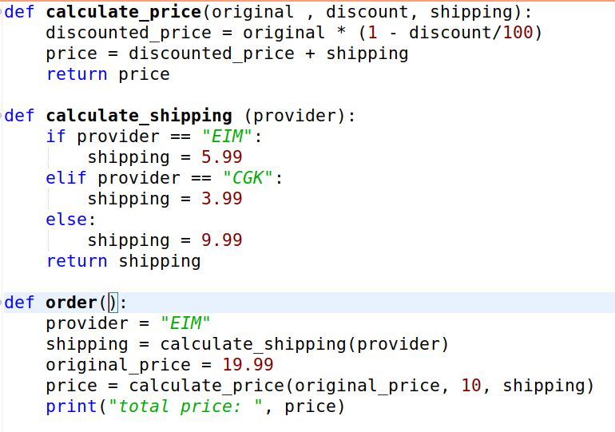
Deklaration
Name der Funktion
Parameter
Rückgabe

Slide 84
Parameter
Die Parameter der Funktion werden innerhalb der runden Klammern angegeben
def my_function(p):
print(f"param: {p}"
my_function("Spam") # param: Spam
Die Anzahl der übergebenen Parameter muss mit der Parameterliste übereinstimmen
Default-Werte für Parameter sowie variable Parameterlisten werden unten behandelt

Slide 85
Gültigkeitsbereiche der Variablen
In Funktionen definierte Variablen sind lokal, d.h. nur innerhalb der Funktion gültig
Im Unterschied zu einer Variablen, die in einer Funktion definiert wird, muss der Parameter beim Aufruf gesetzt werden
Variablen, die außerhalb einer Funktion definiert werden, können als "global" aufgefasst werden
Ein lesender Zugriff ist überall möglich
Ein schreibender Zugriff ändert jedoch den Wert der globalen Variable nicht (!), es wird im Endeffekt eine lokale Variable gleichen Namens angelegt
Soll auf Variablen außerhalb der Funktion (schreibend) zugegriffen werden, so müssen diese als global deklariert werden
Zugegebenermaßen etwas verwirrend, aber zum Glück nicht zwingend zu nutzen...

Slide 86
Rückgabewerte von Funktionen
Funktionen können Werte zurückliefern
Schlüsselwort return
Dieser Rückgabewert kann wiederum in Zuweisungen oder weiteren Funktionsaufrufen verwendet werden
def mult(a,b):
return a*b
print mult(4,2)
8

Slide 87
Ein praktisches Beispiel
7.2

Slide 88
Exkurs: Refactoring
Während der Entwicklung einer Anwendung wird es immer wieder vorkommen, dass die Programme qualitative Mängel aufweisen
unstrukturiert
schlecht dokumentiert
umständlich
...
Um diese Qualitätsmängel zu beheben muss der Code neu gestaltet werden
Dieser Vorgang wird als "Refactoring" bezeichnet
Dies bedeutet aber nicht, dass das Programm Fehler enthält!
Aus Sicht des Anwenders ist alles in Ordnung
Refactoring ist
keine Fehlerkorrektur
keine Einführung neuer Funktionalitäten
Sinn und Zweck des Refactorings ist eine Erhöhung der Qualität, die spätere Wartungsarbeiten / Erweiterungen erleichtern soll
und damit nicht immer notwendig ist und aus Kundensicht manchmal schwer begründbar ist
"Die Anwendung funktioniert doch schon. Warum soll ich nochmal etwas bezahlen?

Slide 89
Zur Aufgabenstellung
Das Postleitzahlen-Beispiel kann sofort in unterschiedliche Blöcke unterteilt werden
Definition der Datenbasis
Eingabe der Suchkriterien
Bestimmung des Ergebnisses
Schreiben des Ergebnisses
Diese unterschiedlichen Blöcke sind in der bisherigen Lösung aber nicht getrennt
"Spaghetti-Code"
Spätere Wartungsarbeiten sind damit mühsam
z.B. Einlesen der Daten aus einer Datei / einer Datenbank
Statt Benutzereingaben Verwendung einer Web Anwendung
...

Slide 90
Details zu Funktionen
8

Slide 91
Parameter
8.1

Slide 92
Optionale Parameter
Bei der Funktionsdefinition können Parameter mit Default-Werten versehen werden. Beim Aufruf müssen für diese dann keine Werte angegeben werden
def f(a=5,b=2):
print a*b
f()
10

Slide 93
Parameter-Liste
Funktionsparameter die bei Definition mit einem * versehen werden, werden als beliebig langes Tupel übergeben
def f(*a):
print a
f(1,2,3,4)
(1, 2, 3, 4)
f("bla","bla")
('bla', 'bla')

Slide 94
Benannte Parameter
Parameter die bei Definition mit ** markiert sind, werden im Endeffekt als Dictionary übergeben
def f(**a):
print (a)
f(number=42,name="Hugo")
{'number': 2, 'name': 'Hugo'}

Slide 95
Funktionen als Variablen
8.2

Slide 96
Funktionsdefinition revisited
Bisher
Variablen werden durch die erste Zuweisung erzeugt
Eine Neuzuweisung ist möglich
Funktionen werden mit def eingeleitet und haben einen Block mit einer Sequenz von Anweisungen
Funktionen werden mit einem runden Klammernpaar aufgerufen
Nun
Eine Funktion ist eine spezieller Typ, der im Gegensatz zu einer Variablen als Besonderheit aufgerufen werden kann
Damit ist klar
Eine "Redefinition" einer Funktion ist möglich, die alte Implementierung ist nicht mehr verfügbar
Variablen und Funktionen sind nach dieser Darstellung etwas völlig unterschiedliches
Andere Programmiersprachen unterstützen ein sogenanntes "Überladen von Methoden"
Hier wird zur Identifikation beim Aufruf die Paramterliste mit ausgewertet
Ist manchmal ganz praktisch, aber Python kann das halt nicht

Slide 97
Noch ein paar Details
Variablen sind keine Funktionen
message = 'Hello'
# message() # TypeError: 'str' object is not callable
Zuweisungen mit Funktionen
def my_fn(): print('Hello')
x = my_fn
x() # Konsolenausgabe Hello
Ein scheinbar sehr sinnloses Beispiel, das aber beweist, dass Funktionen auch als Parameter und Rückgabewerte benutzt werden können
Und das ist tatsächlich eine sehr populärer Programmierstil, die sogenannte "Funktionale Programmierung"
Weiter unten werden wir noch eine Möglichkeit der verkürzten Funktionsdefinition kennenlernen
Lambda-Ausdrücke

Slide 98
Die Objektorientierte Syntax
9

Slide 99
Methoden
9.1

Slide 100
Stand
Bisher
BuiltIn-Funktionen, die überall zur Verfügung stehen
print("Hello")
Code Assist, der viele viele unnötige Vorschläge unterbreitet
Neu
Alle Variablen sind (genauer: referenzieren) Objekte
Jedes Objekt kennt seinen Typ
Jedes Objekt gruppiert Funktionen, die in seinem Kontext ausgeführt werden und dem Typen des Objektes zugeordnet sind
Diese Funktionen nennen wir "Methoden"
Der Zugriff auf diese Methoden erfolgtmit dem Punkt-Operator
obj.method()
Der Code Assist zeigt sehr übersichtlich die Methoden eines Objektes an
Bitte Alles, was mit __ beginnt ignorieren

Slide 101
Und was bringt uns das?
Bisher kennen wir nur einige wenige BuiltIn-Funktionen sowie die Operatoren
Damit könnten wir theoretisch alle möglichen, auch durchaus komplexen Anforderungen programieren
Der Aufwand hierfür wäre jedoch absurd hoch
Nun machen wir eine andere Herangehensweise
Problem: "Wir müssen Zeichenketten analysieren und verarbeiten"
Eine Zeichenkette in Python ist str
Also schauen wir einmal nach, was eine Zeichenkette denn "so alles kann", indem wir die Methoden anschauen
Code Assist
Offizielle Python-Dokumentation
Tutorials wie die w3school
Die offizielle Python-Dokumentation ist sehr technisch

Slide 102
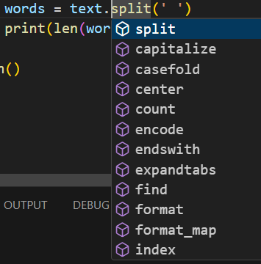
String Methods: Code Assist

Slide 103
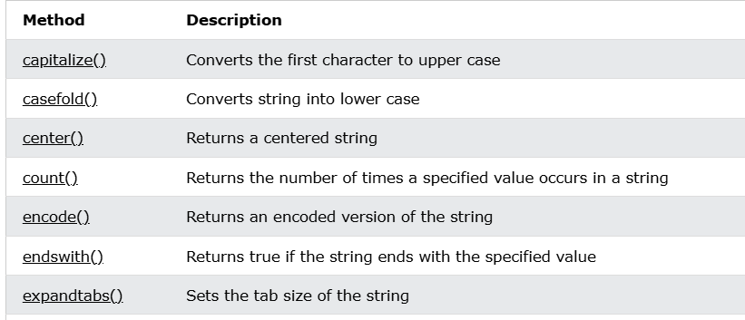
String Methods: w3school

Slide 104
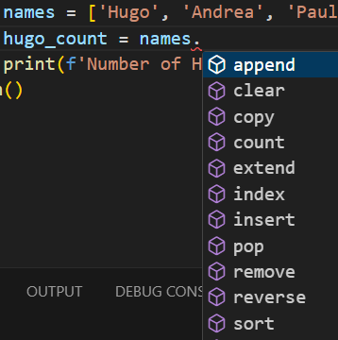
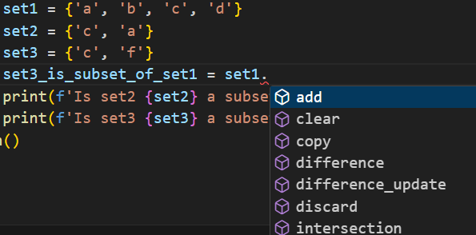
Weitere "Probleme"
"Wir möchten zu einer Liste dynamisch Elemente hinzufügen, entfernen, Elemente suchen, ..."
"Ist eine Menge von Elementen ein Subset einer anderen Menge?"

Slide 105
Referenzen
9.2

Slide 106
Speichermodell der Python Laufzeit
Python Runtime
Stack
Heap
message
number
elements
"Referenz"
Hello
42
0
1
a
b
message = 'Hello'
number = 42
elements = ['a', 'b']

Slide 107
Variable sind Referenzen im Stack
Alles, was wir bisher als "Variable" bezeichnet haben, ist eine Referenz
Eine Referenz kann man als eine Art interne "Speicheradresse" auffassen
Das wäre jedoch genauer ein "Pointer", mit denen in Sprachen wie C tatsächlich auch gerechnet werden kann
Die Werte von Referenzen sind für Objektorientierte Programme vollkommen transparent
also keinerlei "Referenzarithmetik" möglich!
Eine Zuweisung an eine Variable setzt implizit deren Wert

Slide 108
Literale erzeugen Objekte im Heap
Wird in einem Python-Programm beispielsweise eine String-Literal angegeben, so wird
Im Heap Speicherplatz reserviert, um die Daten des Literals abzulegen
Als Rückgabe dieser Aktion wird die Referenz zurückgegeben
und diese dann eben einer Variablen zugewiesen
Eine durchaus interessante Frage ist, wer den Typ der Daten (str, float, list...) bestimmt: Referenz oder Objekt?
Diese Frage wird bei der Einführung der Klassen weiter unten beantwortet werden

Slide 109
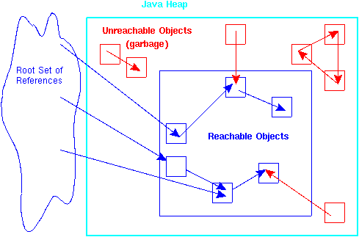
Warum so kompliziert?
Der Stack ist der Bereich, der der Programmierung zugeordnet ist
Der Heap wird ausschließlich intern verwaltet
Damit vermeiden Objektorientierte Sprachen manche komplexe und damit aufwändige und Fehleranfällige Konstrukte wie ein Reservieren von Speicher und dessen zwangsläufigem wieder freigeben
Das macht eine sogenannte "Garbage Collction" automatisch

Slide 110
Parameterübergabe per Referenz
Komplexere Datentypen (Liste, Tupel, String und Dictionary) werden per Referenz übergeben
Änderungen an einem Parameter in einer Funktion wirken sich auf die Variable des Aufrufer aus
Es wird nicht automatisch eine Kopie des Wertes erzeugt!
Dieses Verhalten einer Objektorientierten Sprache ist auf den ersten Blick etwas sperrig zu erläutern, entspricht aber exakt unserer täglichen Erfahrung
"Wenn zwei Personen Zugriff auf z.B. einen Kühlschrank haben und die erste Person etwas entnimmt wird Person 2 nicht erwarten, dass magischerweise noch alles da ist"
Zum Begreifen dieses Verhaltens ist der Debugger äußerst hilfreich
Das Beispiel references.py ist hierfür hilfreich
Auch der Rückgabewert einer Funktion ist eine Referenz

Slide 111
Objektorientierte Programmierung
10

Slide 112
Der OOP-Ansatz
10.1

Slide 113
Das Problem
Komplexes, ungeordnetes System, Zusammenhänge?
Was ist wesentlich, was unwesentlich?
Existieren Abhängigkeiten?
g
j
11
22
L
1
H
-3
f
A
A
s
7

Slide 114
Der objektorientierte Ansatz
Vorgehensweise
Klassifizieren
Abstrahieren
Ordnen, Bilden von Hierarchien
Ein "menschlicher" Lösungsansatz!

Slide 115
Klassifizieren
g
j
22
11
L
H
-3
g
L
H
j
A
s
A
f
1
f
A
s
7
A
1
22
11
-3
7

Slide 116
Abstrahieren
Ein Zeichnungsobjekt hat eine Farbe, eine Position und eine Größe als Eigenschaften. Das komplexe Zeichnungsobjekt ist eine Komposition einfacherer Elemente.

Slide 117
Abstrahieren
Zeichnungsobjekte
Farbe
Position
Größe
Buchstaben
Zeichen
Schriftart
Farbe
Position
Größe
g
L
H
j
A
s
A
f
Zahlen
Wert
Farbe
Position
Größe
1
22
11
-3
7

Slide 118
Ordnen, Bilden von Hierarchien
Ein Buchstabe ist ein Zeichnungsobjekt, das ein Zeichen in einer Schriftart darstellt
Eine Zahl ist ein Zeichnungsobjekt, das einen Zahlenwert darstellt
Buchstaben und Zahlen sind Zeichnungsobjekte und erben automatisch auch alle Eigenschaften eines Zeichnungsobjekts
.

Slide 119
Ordnen, Bilden von Hierarchien
Zeichnungsobjekte
Farbe
Position
Größe
Buchstaben
Zeichen
Schriftart
Zahlen
Wert
.

Slide 120
Objekte
Ein Objekt besitzt
Eigenschaften ⇒ Attribute
Fähigkeiten ⇒ Methoden
Interaktivität ⇒ Botschaften
Analogie zu traditionellen Programmen
Attribute ⇔ Variable
Methoden ⇔ Funktionen, Prozeduren
Botschaften ⇔ Ablaufsteuerung, Parameter
Gleichartige Objekte werden zu Klassen abstrahiert
Eine Klasse dient als Vorlage, Bauanleitung für (mehrere) Objekte

Slide 121
Klassenmodell und Umsetzung in Python
10.2

Slide 122
Ein Modell visualisiert über ein Klassendiagramm
Person
lastname
firstname
say_hello()
In OOP werden Klassen programmiert
Eine Klasse ist ein Template = Abstraktion von Objekten
Ein Objekt ist eine Instanz einer Klasse

Slide 123
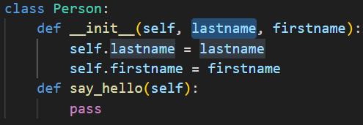
Umsetzung in Python
Person
lastname
firstname
say_hello()

Slide 124
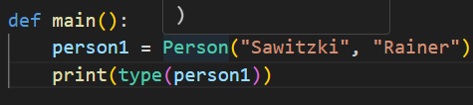
Erzeugung eines Personen-Objekts
"Ich instanziiere die Klasse Person"
Objekt = Instanz einer Klasse
Der Konstruktor __init__ hat drei Parameter, der Aufruf der Klasse als Funktion aber einen weniger
self ist das implizit erzeugte "leere" Objekt, dass durch den Konstruktor mit Eigenschaften befüllt wird

Slide 125


Implementierung der Methoden
Das ist nicht aus dem Klassendiagramm ersichtlich, hier wird eine zusätzliche fachliche Spezifikation notwendig sein
"Beim Aufruf von say_hello soll als Ergebnis eine Zeichenkette der Form"
'Hallo, mein Name ist {firstname} {lastname}'
Aufruf

Slide 126
Erweiterung
Fachliche Erweiterung: Eine Person hat Adressinformationen, city und street
Person
lastname
firstname
city
street
say_hello()
Diese Umsetzung ist nicht "gut":
Es können ja auch andere Dinge eine Adressinformation besitzen, diese müssten dann auch alle neue Attribute bekommen
Änderung in den Address-Eigenschaften (z.B. country) müssten dann mehrfach gemacht werden

Slide 127
Erweiterung
Fachliche Erweiterung: Eine Person hat Adressinformationen, city und street
Person
lastname
firstname
city
street
say_hello()
Address
city
street
Viel besser, Addressinformationen bekommen eine eigene Klasse
Aber: Der Zusammenhang Person – Addresse ist dem Modell nicht zu entnehmen

Slide 128
Erweiterung
Fachliche Erweiterung: Eine Person hat Adressinformationen, city und street
Person
lastname
firstname
city
street
say_hello()
1
Address
city
street
Der Pfeil mit Zahl definiert die Abhängigkeit, die Zahl entspricht der Kardinalität
Hier: Eine Person hat extakt eine Addresse
Andere Möglichkeiten
0:1 (eine oder keine)
0:n (beliebig viele)
Die Richtung des Pfeils definiert die Richtung der Abhängigkeit
Hier: Person hat Addresse, die Addresse weiß nichts von Personen
Alternativ: Bidirektional mit Kardinalität

Slide 129
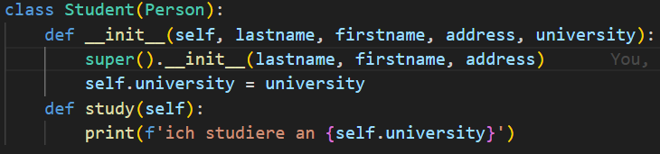
Erweiterung
Es gibt "Abarten" von Personen
Ein Student studiert an einer Universität
Ein Arbeiter arbeitet in einer Firma
Person
lastname
firstname
say_hello()
Address
city
street
1
extends
Worker
company
work()
Student
university
study()

Slide 130
Komplexere Modelle sind natürlich möglich
Person
lastname
firstname
say_hello()
Address
city
street
1
1
n
extends
Student
study()
University
name
1
Worker
work()
Company
company_name
1

Slide 131
Polymorphie
10.3

Slide 132
Polymorphie
"Vielgesichtigkeit"
Eine Methode eines Objekts kann unterschiedliche Ausprägungen / Funktionalitäten enthalten
Beispiel
Unsere Collections enthalten alle eine clear-Methode

Slide 133
Polymorphie in eigenen Klassen
Beispiel
"Beim Aufruf von say_hello eines Studenten soll als Ergebnis eine Zeichenkette der Form"
'Hallo, mein Name ist {firstname} {lastname} und ich studiere an {university}'
Umsetzung
"Überschreiben" bzw. "Überschatten" von Methoden
Die Subklasse definiert nochmals eine Methode desselben Namens

Slide 134
Das Klassenobjekt
10.4

Slide 135
Revisited Referenzen
Python Laufzeit
Stacktack
Heap
Der Stack ist die Welt der Programmierung
l
p
s
Student
name=Bert
uni=TU
Der Heap enthält alle Objekte und wird komplett von der Python Laufzeit verwaltet
[ ]
name=Hugo
l = list()
p = Person('Hugo')
s = Student('Bert', 'TU')
Aber wo sind die Methoden?
Pro Objekt? -> Eigentlich Verschwendung...

Slide 136
Revisited Referenzen
Python Laufzeit
Stacktack
Heap
Der Stack ist die Welt der Programmierung
l
p
s
Student
name=Bert
uni=TU
Der Heap enthält alle Objekte und wird komplett von der Python Laufzeit verwaltet
[ ]
name=Hugo
Person
say_hello(self)
Student
study(self)
Das Klassenobjekt enthält die Methoden zentral
self ist die Referenz auf das Objekt, auf dem die Methode aufgerufen wird

Slide 137
Das Klassenobjekt
Python Laufzeit
Stack
Heaptack
Heap
l
p
s
Student
name=Bert
uni=TU
[ ]
name=Hugo
Person
say_hello(self)
Student
study(self)
Das Klassenobjekt enthält die Methoden zentral
self ist die Referenz auf das Objekt, auf dem die Methode aufgerufen wird
Aber wo ist die Vererbung?

Slide 138
Das Klassenobjekt
Python Laufzeit
Stack
Heaptack
Heap
l
p
s
Student
name=Bert
uni=TU
[ ]
name=Hugo
Person
say_hello(self)
Student
study(self)
Das Klassenobjekt enthält die Methoden zentral
self ist die Referenz auf das Objekt, auf dem die Methode aufgerufen wird
Aber wo ist die Vererbung?

Slide 139
Vererbung
Python Laufzeit
Stack
Heaptack
Heap
l
p
s
Student
name=Bert
uni=TU
[ ]
name=Hugo
Person
say_hello(self)
super()
Student
study(self)
Die Subklasse referenziert das Klassenobjekt der Superklasse
Die Python-Laufzeitumgebung sucht Methoden also nicht nur im direkten Klassenobjekt, sondern durchsucht die Liste der Superklassen

Slide 140
Direkte Referenzierung des Klassenobjekts
Python Laufzeit
Stack
Heaptack
Heap
l
p
Person
s
Student
Student
name=Bert
uni=TU
[ ]
name=Hugo
Person
say_hello(self)
super()
Student
study(self)
Das Klassenobjekt wird einfach über den Namen der Klasse referenziert

Slide 141
Eine komplexe Anwendung
11

Slide 142
Modell
11.1

Slide 143
Publishing
PublishingService
new_publisher(name):new_pubisher
new_book(title, price, pages, publisher):new_book
new_author(lastname, firstname): new_author
written_by(book, author)
Publisher
id
name
n
1
n
n
n
Book
isbn
title
price
pages
Author
id
lastname
firstname
0:m
0:n

Slide 144
Lösung
11.2

Slide 145
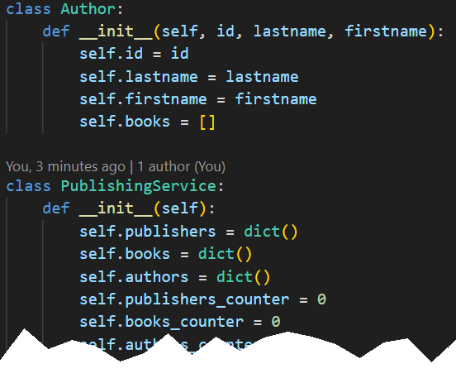
Komplette Lösung auf GitHub

Slide 146
Dunder-Methoden
12

Slide 147
Motivation
12.1

Slide 148
Allgemeines
"Dunder" steht für "double underscore"-methods
manchmal auch als "magische Methoden" bezeichnet
Dunders sind Methoden, die von BuiltIn-Funktionen, Operatoren oder "irgendwo" in Python-Bibliotheken benutzt werden
Beispiel
Die print-Funktion in Python ruft intern für das auszugebende Objekt die __repr__-Funktion auf
Damit definieren Dunder-Methoden eine Art Vertrag zwischen einem allgemeinem Framework und einem Objekt
"Wenn Du mit print ausgegeben werden willst musst du mir die auszugebende Zeichenkette als Rückgabewert von __repr__ geben"
"Wenn ich zwei Objekte auf Gleichheit prüfen möchte, übergebe ich das zu vergleichende Objekt deiner __eq__-Methode"
Welche Dunder-Methode wann und wie benutzt werden muss den jeweiligen Dokumentation entnommen werden

Slide 149
__repr__ und __str__
Diese beiden Methoden sollen beide Zeichenketten liefern
__repr__
Soll eine eindeutige und unmissverständliche Darstellung des Objekts liefern
Wird hauptsächlich für Debugging und Logging verwendet.
Wird direkt mit repr(obj) aufgerufen
__str__
Soll eine benutzerfreundliche und lesbare Darstellung liefern
Die Ausgabe sollte informativ und für den Endnutzer verständlich sein
Wird aufgerufen, wenn str(obj) oder print(obj) verwendet wird
Der Unterschied ist etwas akademisch, häufig genügt es, __repr__ zu imlementieren

Slide 150
__eq__ und __hash__
__eq__
hat als Parameter das auf Gleichheit zu prüfende Objekt
Die Implementierung kann einfach
Beide Objekte mit is vergleichen und diesen Wert zurückgeben
Dann wird auf die Gleichheit der Referenzen geprüft
"Zwei Variablen sind gleich, wenn sie das identische Objekt referenzieren"+
Oder aber es wird auf Gleichheit eines oder mehrere Attribute geprüft
Dann wird die Gleichheit auf Inhalte bezogen
Werden Objekte mit == verglichen, ruft der Operator __eq__ auf
__hash__
Erzeugt intern einen Hash-Wert, der z.B. bei der Duplikatserkennung in einem Set oder bei Schlüsseln eines Dictionaries benutzt wird
Eine gute Hashfunktion berechnet den Hashwert möglichst disjunkt, wobei natürlich potenziell unterschiedliche Objekte den gleichen Hash produzieren können
Eine äußerst schlechte Hashfunktion wäre einfach ein return 42
Set und Dictionaries kommen damit schon zu recht, werden aber immer zunehmender Größe schnell ineffizient
Welche Strategie in einer eigenen Klasse gewählt wird muss der Aufgabenstellung entnommen werden
Eine Klasse, die __eq__ implementiert muss auch __hash__ implementieren
Sonst kann dieser Typ nicht beispielsweise in einem Set genutzt werden
Zusätzlich muss sichergestellt sein, dass bei einem wahren __eq__-Vergleich beide Objekte auch denselben Hashwert produzieren

Slide 151
Die object-Klasse
12.2

Slide 152
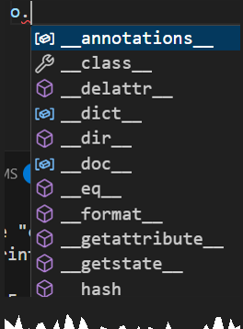
Problem
"Wir können doch Bücher, Autoren und Verleger mit print ausgeben, ohne __repr__ zu implementieren. Warum gibt es keinen Fehler, wo kommt diese Methode denn her?"
Die Lösung liegt an einem Detail der Vererbung
Jede selbstdefinierte Klasse hat, wenn nicht explizit eine Superklassen angegeben wird, die Klasse object als implizite Superklasse
Und diese Klasse definiert bereits einen Satz von Dunder-Methoden

Slide 153
object im Speicher
Python Laufzeit
Stack
Heaptack
Heap
object
p
Person
s
Student
Student
name=Bert
uni=TU
name=Hugo
object
Dunders
Person
say_hello(self)
super()
Student
study(self)

Slide 154
Datenverarbeitung mit Collections
13

Slide 155
Comprehensions
13.1

Slide 156
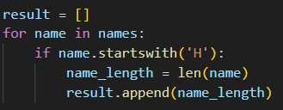
Was sind Comprehension?
Technische Antwort
"Eine Comprehension erzeugt aus einer potenziell verschachtelten Menge von iterierbaren Objekten eine Ergebnis-Collection"
Pragmatische Antwort
"Eine Comprehension ist eine verkürzte und im Idealfall lesbarere Form einer Schleife, die anhand von Kriterien eine Ergebnis-Collection erstellt"
Herleitung
Ist die Lösung mit der Schleife lesbarer? -> Leave it up to you...

Slide 157
Weitere Informationen
Comprehensions sind in der Python-Community sehr beliebt und werden in vielen Anwendungen benutzt
Beispiele
https://www.w3schools.com/python/python_lists_comprehension.asp
Es gibt Comprehensions für Ergebnis-Listen, -Sets und –Dictionaries
Also für alle Collection, die mit einem Literal erzeugt werden können
Fragen wie "sind Comprehensions performanter oder effizienter?" sind müßig, beide Lösungen sind äquivalent
Auch verschachtelte iterierbare Objekt-Aggregate können in einer Comprehension genutzt werden
Hierzu müssten verschachtelte Schleifen genutzt werden
Comprehensions können nicht debugged werden

Slide 158
Publishing
PublishingService
new_publisher(name):new_pubisher
new_book(title, price, pages, publisher):new_book
new_author(lastname, firstname): new_author
written_by(book, author)
books_more_expensive_than(min_price)
authors_for_publisher(publisher)
authors_for_publisher_with_lastname(publisher, lastname)
Publisher
id
name
n
1
n
n
n
Book
isbn
title
price
pages
Author
id
lastname
firstname
0:m
0:n

Slide 159
Lambdas
13.2

Slide 160
Funktionen als Objekte
Funktionen können Variablen zugewiesen werden
def f: .....
a=f
a("Hallo!")
Funktionen können somit auch benutzt werden
als Parameter
als Rückgabewerte

Slide 161
Lambda-Funktionsdefinition
Warum eine weitere Syntax für Funktionen
Das Schlüsselwort def kann nicht an beliebigen Stellen stehen
Eine Funktionsdefinition ist verbose (ausführlich)
Name, Parameterliste in runden Klammern, return-Statement
lambda ist ein "Funktions-Literal"
Lambda-Ausdrücke weisen einer Variable = Referent eine Funktion = Objekt zu
fkt=lambda x:x**2
fkt(2)
4

Slide 162
Weitere Informationen
Einschränkungen
Lambdas sind in Python keine vollständigen Funktionen!
Sie dürfen nur eine einzige Anweisung enthalten
Lambda-Ausdrücke können nicht debugged werden
Das Ergebnis der Anweisung ist der implizite Rückgabewert
Lambda-Ausdrücke können auch innerhalb von Anweisungen stehen
Sehr praktisch für Parameter
my_func(lambda x:x**x)
Zur Klarstellung
Jede Funktion ist ein Objekt, das über eine Referenz angesprochen wird
Ob diese Funktion mit lambda oder def erzeugt wurde ist irrelevant

Slide 163
Dateioperationen
14

Slide 164
Lesen und Schreiben von Dateien
14.1

Slide 165
open
14.2

Slide 166
Dateien öffnen und lesen
Die Funktion open() öffnet eine Datei
file = open('datei.txt', 'r')
Der Modus 'r' steht für lesen
read(): Liest den gesamten Inhalt der Datei
content = file.read()
print(content)
readline(): Liest eine Zeile
line = file.readline()
readlines(): Liest alle Zeilen und gibt eine Liste zurück
lines = file.readlines()
Schließen der Datei
file.close()

Slide 167
Fehlerbehandlung
Potenzielle Fehler beim Dateioperationen, wie z.B. Datei nicht gefunden werden durch spezielle Fehlertypen signalisiert
z.B. FileNotFoundError
try:
with open('datei.txt', 'r') as file:
content = file.read()
except FileNotFoundError:
print("Datei nicht gefunden.")

Slide 168
Dateien schreiben
Die Funktion open() öffnet eine Datei
file = open('datei.txt', 'w')
Der Modus 'w' steht für überschreiben
Der Modus 'a' steht für ergänzen
write()
file.write('Hello')
writelines(): Liest alle Zeilen und gibt eine Liste zurück
lines = ['Hello', World']
file.writelines(lines)
Schließen der Datei
file.close()

Slide 169
Contextmanager
14.3

Slide 170
Motivation
Was sind Contextmanager?
Ein Werkzeug, um Ressourcen sicher zu verwalten
Automatisieren das Einrichten und Aufräumen von Ressourcen
Dateien
Netzwerkverbindungen
Typische Anwendung
Öffnen und Schließen von Dateien
Sperren von Ressourcen
Transaktionen in Datenbanken
Dazu wird die with-Anweisung genutzt
with open('datei.txt', 'r') as file:
content = file.read()

Slide 171
Lesen mit with
with open('datei.txt', 'r') as file:
content = file.read()
Die Datei wird hier automatisch geschlossen
Auch im Fehlerfall

Slide 172
Schreiben mit with
with open('datei.txt', 'w') as file:
file.write('Hello')
Die Datei wird hier automatisch geschlossen
Auch im Fehlerfall

Slide 173
Module
15

Slide 174
Übersicht
15.1

Slide 175
Entwicklung
Bisher
BuiltIn-Funktionen
Stehen überall zur Verfügung
print('Hello')
Methoden sind Funktionen, die einem Objekt zugeordnet sind
Neu
Wir können auch eigene Funktionen schreiben, die dann aufgerufen werden können
Stehen direkt nur in dem Python-Script zur Verfügung, in dem sie geschrieben wurden
Jedes Python-Script definiert ein eigenes Modul
Ein Modul ist ein Objekt, die darin enthaltenen Definitionen sind Eigenschaften dieses Objekts
Mit import wird ein Modul über eine Pfadangabe bereitgestellt

Slide 176
Best Practice
Ein Modul stellt Funktionen und Variablen zur Verfügung
Keine lauffähige Anwendung!
Falls ein Modul gestartet wird, passiert nichts
In der Softwarearchitektur werden Module auch gerne als "Services" bezeichnet
Eine Applikation ist die lauffähige Anwendung
diese importiert alle notwendigen Services
Die Applikation enthält eine main-Funktion
Der Aufruf der main-Funktion innerhalb der Applikation wird abgefragt
if __name__ == '__main__':
Damit kann auch ein Modul z.B. eine Testsequenz enthalten

Slide 177
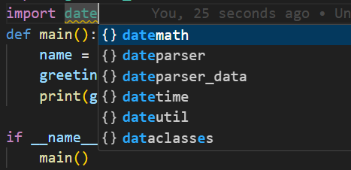
Details zum import-Statements
import <path_to_module>
Ein Pfad beginnt in dem Verzeichnis, in dem die Python-Applikation gestartet wird
Genauer: Im Systempfad der Python-Installation
Module, die in der Python-Installation vorhanden sind, werden ebenfalls gefunden
Hier erfolgt keine Pfadangabe, es genügt der Name des Moduls

Slide 178
Details zum import-Statements
Der Objektname des Moduls ist im Standardfall der Name des Moduls
eventuell auch mit Pfad und damit lang
Änderung des Objektnamens mit as
import greeter_service as gs
Direktes importieren der Modul-Eigenschaften
from greeter_service import greet

Slide 179
Modulkonzept in Python
BuiltIn-Funktionen entstammen einem Python-Modul, das automatisch importiert wird
Die Funktionalitäten einer modernen Programmiersprache sind enorm umfangreich
Zur Übersichtlichkeit werden diese Funktionen allesamt in Modulen gruppiert
Die Entscheidung, was alles im Standard-Modul vorhanden ist, ist subjektiv
str ->Ja, list -> Ja, Datumswert -> Nein
Dateien lesen, schreiben -> Ja, Auflisten eines Verzeichnisses -> Nein
Elementare mathematische Berechnungen -> Ja, Zufallszahl -> Nein

Slide 180
Eigenene Module
Jedes Python-Programm ist bereits ein Modul
Name = Name der Datei ohne Dateiendung .py
Vorsicht: Dies gilt nur, wenn der Dateinamen auch syntaktisch als Modulname gültig ist!
Sinn
Gekapselte Einheiten
Wiederverwendung von Code
Libraries
Hinweise
Python unterstützt für eigene Module auch sogenannte "packages"
Diese können eine Initialisierungsroutine enthalten
und durch Metainformationen nur definierte Elemente exportieren
nicht exportierte Elemente stehen nur innerhalb eines Packages zur Verfügung
Ein Beispiel hierfür ist weiter unten gegeben

Slide 181
Anzeigen von Modul-Informationen
Anzeigen mit dir()
Ausgabe eines String-Arrays
__dict__ ist ein Dictionary, das alle Variablennamen des Moduls mit ihren Inhalten verknüpft
def info(module):
for i in module.__dict__.keys():
print (i, module.__dict__[i])

Slide 182
Beispiele
15.2

Slide 183
Das Modul __main__
__name__
Enthält den Namen des Moduls
__<name>__ benennt in Python eine interne Variable
__main__ bezeichnet das als erstes geladene Modul
__main__ ist eine globale Variable
Beispiel:
if__name__="__main__":
print ("first modul, starting application…")
else:
print ("imported…")

Slide 184
Das Modul math
Konstanten
Pi, e, …
Mathematische Berechnungen
Runden, Maximal- und Minimalwerte
Trigonometrische Berechnungen
…

Slide 185
Das Modul random
random()
Zufallswert zwischen 0 und 1
randrange()
Zufallswert aus gegebenem Bereich
randint(min,max)
Ähnlich randrange(), jedoch ist hier die Obergrenze enthalten
sample(liste,anzahl)
sucht eine Anzahl von Elementen zufällig aus der gegebenen Liste aus
Ergebnis ist eine Liste
choice(liste)
sucht sich ein Element zufällig aus der Liste aus

Slide 186
Variablen von os
import os
os.name # OS basistyp (NT,mac,posix, riscos)
os.platform # Platform (win32,linux,solaris,…)
os.sep # \ für win; / fuer unix
os.linesep # \r\n für win; \n für unix; \r fuer mac

Slide 187
Methoden von os
import os
os.path.isfile # prüft, ob Parameter Datei ist
os.path.isdir # prüft, ob Parameter Verzeichnis ist
os.path.getsize # Dateigröße
os.listdir # Einträge im Verzeichnis
os.chdir # wechselt das aktuelle Verzeichnis
os.getcwd # liefert das aktuelle Verzeichnis
os.realpath # löst relative Verzeichnisnamen auf

Slide 188
Das Modul sys
stdin/stdout/stderr
Die Standardein- und -ausgaben
argv:
Die Liste der Skript-Argumente
path
Liste aller Verzeichnisse des PythonPath
platform
Textrepräsentation über das Betriebssystem
modules
Dictionary aller geladenen Module

Slide 189
Regular Expressions mit re
Regular Expressions
Text mit Metazeichen
. Beliebiges Zeichen
* Beliebig oftes Wiederholen des Zeichens links (auch gar nicht)
+ Beliebig oftes Wiederholen des Zeichens links (mind. 1-Mal)
? Einmaliges oder gar kein Vorkommen des Zeichens links
{n} n-Maliges Vorkommen des Zeichens links
{n,m} Bereichsangabe
[] Ein Zeichen aus der Liste: [a-z]
() Gruppenbildung
\w: Alphanumerisches Zeichen
\W: Kein alphanumerisches Zeichen
\d: Ziffer \D: keine Ziffer
\s: Whitespace / \S: Kein Whitespace
\\: Der Backslash

Slide 190
Regular Expressions
Reguläre Ausdrücke werden benutzt, um komplexe Zeichenkettenverarbeitung zu realisieren
Ein unabhängiges Sprachkonzept, das von allen modernen Sprachen unterstützt wird
Dazu werden eine Reihe von Pattern-Ausdrücken und Sonderzeichen definiert
String-Methoden arbeiten teilweise direkt mit regulären Ausdrücken
split
sub

Slide 191
Regular Expressions
Verwendung von RE über gleichnamiges Modul
>>> name="Meyr"
>>> import re
>>> pattern=re.compile("^M[ae][iy]e?r$")
>>> match=pattern.match(name)
>>> if match:
print "Es ist ein Maier"
Es ist ein Maier
>>> name="Meier"
>>> match=pattern.match(name)
>>> if match:
print "Es ist ein Maier"
Es ist ein Maier

Slide 192
Das Modul datetime
time()
Zeit in Sekunden seit dem 1.1.1970 0:00
clock()
CPU-Zeit für diesen Prozess
sleep(n)
Pause von n Sekunden
gmtime(t)
nimmt Sekunden seit 1.1.1970 als Parameter und generiert daraus ein 9er Tupel mit den Informationen
Jahr (4stellig)
Monat
Tag im Monat
Stunde
Minute
Sekunde
Wochentag (Montag ist 0)
Tag im Jahr
DST (Daylight Saving)

Slide 193
Datumskonvertierung mit time
strftime()
gibt die Zeit gemäß dem gegebenen Formatstring formatiert aus:
time.strftime("Uhrzeit: %H:%M:%S %d.%m.%Y")
strptime(String)
Parst einen gegebenen String nach gegebenem Format

Slide 194
JSON
JSON (JavaScript Object Notation) ist ein weit verbreitetes Format für den Datenaustausch, das menschenlesbar ist und von praktisch allen Programmiersprachen unterstützt wird
Das Standard-Format zum Datenaustausch im Internet
Beispiel
import json
data = {'key': 'value'}
with open('data.json', 'w') as file:
json.dump(data, file)
with open('data.json', 'r') as file:
loaded_data = json.load(file)

Slide 195
pip und PyPi
16

Slide 196
Bereitstellung von Modulen
16.1

Slide 197
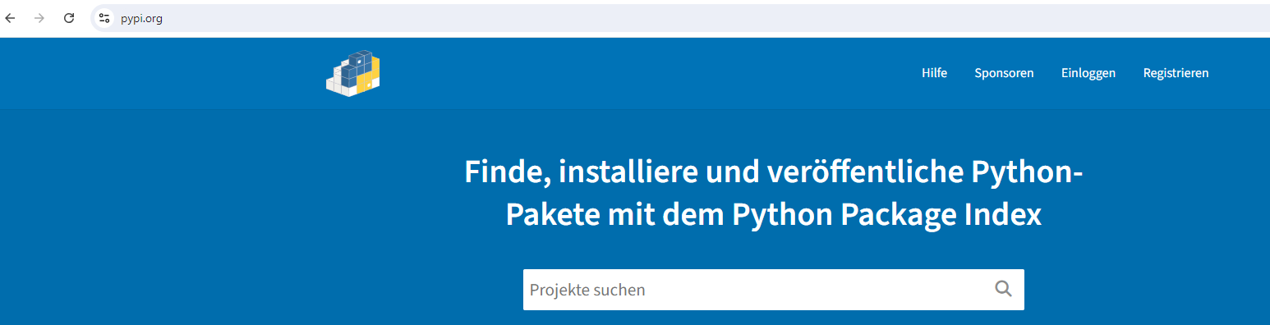
Das Modul-Repository PyPi
Developer
PyPi-Repository
paramiko
mysql-connector-python
v5.0
v8.0
Python-Installation
pip install paramiko
Module-Cache

Slide 198
Externe Module
Konsequenzen
Komplexere Projektorganisation
Abhängigkeiten zu externen Projekten mit unbekannten Release-Zyklen
Bug-Fixes erfordern erhöhten Kommunikationsaufwand
Lösungen
Einsatz eines Build-Werkzeugs mit
Modul-Repository
Dependency Management
PyPI, Python Package Index

Slide 199
Einführung in PIP
PIP steht für "Pip Installs Packages" und ist das Paketverwaltungssystem für Python
Es ermöglicht die Installation und Verwaltung von Softwarepaketen, die in Python geschrieben sind
Einführung in Python 2.7.9 und Python 3.4
Heute weit verbreitet in der Python-Community.

Slide 200
Verwendung von PIP
installation
PIP wird in der Regel mit Python installiert
Prüfen mit pip –version
Grundlegende Befehle
installieren eines Pakets
pip install paketname
Aktualisieren eines Pakets
pip install --upgrade paketname
Deinstallieren eines Pakets
pip uninstall paketname
Auflisten installierter Pakete
pip list

Slide 201
PIP in virtuellen Umgebungen
Virtuelle Umgebungen
Isolierte Python-Umgebungen für Projekte, um Konflikte zwischen Abhängigkeiten zu vermeiden
Erstellung einer virtuellen Umgebung
python -m venv envname
Aktivierung
Windows
.\envname\Scripts\activate
Mac/Linux
source envname/bin/activate
Installation von Paketen in der virtuellen Umgebung mit PIP
Deaktivierung
deactivate

Slide 202
Best Practices und Troubleshooting
Häufige Probleme
Verbindungsfehler, Konflikte zwischen Paketen
Lösungen
Verwendung von --user für Installationen
Clearing des Cache
pip cache purge
spezifische Paketversionen installieren
pip install paketname==version
Sicherheit
Vorsicht bei der Installation von Paketen aus unbekannten Quellen
Überprüfung der Pakete
pip show paketname.

Slide 203
http-Zugriff
16.2

Slide 204
Grundlagen
Ein Netzwerkzugriff-Zugriff erfordert eine große Menge von technisch aufwändigen Aktionen
Verbindungsaufbau zum Server durch Angabe einer IP-Adresse und einer Portnummer
Erstellen eines privaten Socket-Socket-Verbindung
Austausch von Daten in einer Form, die sowohl der Client als auch der Server verstehen
Dekodieren und Enkodieren der Daten
Http vereinfacht diese Kommunikation
Portnummer 80
Verwendung eines standardisierten Containers mit Headern und Body
Durch diese Standardisierung können Module den Aufwand der Programmierung drastisch verringern
Im Endeffekt ein Einzeiler (!)

Slide 205
Schritt für Schritt
Eine Recherche führt schnell zum requests-Modul
https://pypi.org/project/requests/
Installation mit
pip install requests
Aufruf einer Web-Seite mit z.B. Buchinformationen
https://openlibrary.org/dev/docs
Ausführen einer Abfrage

Slide 206
Datenbankzugriff
17

Slide 207
Überblick
17.1

Slide 208
Datenbanksysteme
Datenbanken sind Produkte von Gerstellern und damit proprietär
Jeder Hersteller stellt ein Treibermodul zur Verfügung, um mit seiner Datenbank kommunizieren zu können
Allerdings existiert für die gebräuchlichen Datenbanken (alle klassischen!) eine gemeinsame Programmiersprache
SQL
Structured Query Language
Ausgesprochen "sequel"
Hinweise
Die Ausführungen beziehen sich primär auf sogenannte "relationale Datenbanken", die in der Praxis sehr häufig benutzt werden
Es gibt jedoch auch andere Datenbanksysteme ("NoSql")
Diese werden zwar nicht mit SQL abgefragt, aber das Prinzip ist dasselbe

Slide 209
SQL Primer
17.2

Slide 210
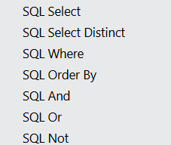
SQL
Pragmatische Einführung in SQL mit Beschränkung auf Leseoperationen
w3school
https://www.w3schools.com/sql/

Slide 211
Beispiel
17.3

Slide 212
Python-Programm
Datenbank ist eine MySql-Datenbank
Notwendig ist damit die Installation des Treibers von MySql
pip install mysql-connector-python
Weitere Informationen
Datenbankname, User und Password müssen im Programm angepasst werden

Slide 213
RESTful WebServices
18

Slide 214
Rekapitulation und Überblick
18.1

Slide 215
Rekapitulation
Kommunikation auf Basis des Internet-Protokolls http / https
http basiert auf dem Standard TCP/IP-Stack
Modul zur Nutzung des http-Protokolls
z.B. requests
Client-Applikation ist (fast) ein Einzeiler
RESTful WebServices liefern in den allermeisten Fällen die Daten im JSON-Format
Umwandlung des JSON-Datenformats in die Python-Welt erfolgt automatisch
Daten liegen als Liste von Dictionaries vor

Slide 216
REST im Detail
Es gibt einen spezifizierten Satz von Header-Parameters
Content-Type (Request und Response)
Beschreibt, welches Datenformat dem Bytearray des Body zugrunde liegt
text/plain, text/html, application/pdf, application/json
Status (Response)
Zahl im Bereich 100-900
200-299 -> Alles in Ordnung, "OK" = 200
400-499 -> Fehlersituationen, die Daten betreffen, "Not Found" = 404
500-599 -> Technische Fehler, "Informieren Sie den Server Administrator"
Method (Request)
Hinweis, was der Server mit den gesendeten Informationen machen soll
POST (Hinweis: Neue Ressource anlegen)
GET (Hinweis: Ressource lesen)
PUT / PATCH (Hinweis: Ressource aktualisieren)
DELETE (Hinweis: Ressource löschen)

Slide 217
Beispiel
18.2

Slide 218
Lesender Zugriff auf einen RESTful WebService
Hier wird wieder das requests-Modul genutzt
requests bietet für alle Http-Operationen Methoden
Die Konvertierung von JSON erfolgt automatisch
JSON-Objekte werden Dictionaries
JSON-Listen Python-Listen

Slide 219
SSH
19

Slide 220
Übersicht
19.1

Slide 221
Prinzip
SSH-Server
SSH-Client
Terminal
Shell-Prozess

Slide 222
Was ist alles im ersten S von SSH drin?
Rechner
SSH-Server
SSH-Client
Truststore
Server-Zertifikat
Keystore
Server-Zertifikat
Schritt 1: Verifikation der Server-Identität
Bei Erfolg vertraut der Client dem SSH-Zertifikat des Servers und erlaubt Verbindungen zum Server

Slide 223
Was ist alles im ersten S von SSH drin?
SSH-Server
SSH-Client
Truststore
Server-Zertifikat
Keystore
Server-Zertifikat
Keystore
Client-Zertifikat
Truststore
Client-Zertifikat
Schritt 1: Optional: Verifikation der Client-Identität
Bei Erfolg vertraut der Client dem SSH-Zertifikat des Servers und erlaubt Verbindungen zum Server

Slide 224
Was ist alles im ersten S von SSH drin?
Problem
Kommunikation über eine potenziell komplett offenes = unsicheres Netzwerk
SSH-Server
SSH-Client
Truststore
Server-Zertifikat
Keystore
Server-Zertifikat
Keystore
Client-Zertifikat
Truststore
Client-Zertifikat

Slide 225
Was ist alles im ersten S von SSH drin?
SSH-Server
SSH-Client
Truststore
Server-Zertifikat
Keystore
Server-Zertifikat
Keystore
Client-Zertifikat
Truststore
Client-Zertifikat
Schritt 2: Erzeugung und sicherer Austausch von Schlüsselpaaren zur Kommunikation

Slide 226
Paramiko
19.2

Slide 227
SSH-Module in Python
Beispiel Paramiko
Eine sehr etablierte Bibliothek
Nicht Bestandteil der Python-Standard-Umgebung
pip install paramiko
python -m pip install paramiko
Sequenz
Aufbau der Verbindung
Nutzen der Verbindung
Schließen der Verbindung

Slide 228
Ein paar Hinweise
Der Paramiko-Client nutzt für jedes execute einen neuen Shell-Prozess
Beispielsweise Befehle mit cd verhalten sich "unerwartet"
Password im Klartext des Scripts ist natürlich Unsinn
Sichere Ablage der Credentials z.B. mit keyring
Fehlerbehandlung
SSH-Fehler wie
Falscher Host, Port
Falsche Credentials
stderr unbedingt ebenfalls auslesen und dekodieren

